Slide 1


РЕАБИЛИТАЦИЯ
СЕГОДНЯ и ЗАВТРА
АО “Национальный Медицинский Холдинг”
АО “Республиканский детский реабилитационный центр”
Докладчик: Булекбаева Ш.А.,
Председатель Правления АО “РДРЦ”, дмн, внештатный медицинский реабилитолог МЗ РК

Slide 2
Структура детской инвалидности по нозологическим формам
(данные 01.01. 2011г.)

Slide 3
Состояние реабилитационной службы:
Показатели здоровья детского населения
Количество детей, состоящих на учете по инвалидности
,
3

Slide 4
Количество детей-инвалидов в разрезе регионов
(до 16 лет)

Slide 5
Состояние службы: ресурсы (уровни оказания реабилитационной помощи)
Уровни оказания реабилитационной помощи предусматривает:
Амбулаторно-поликлиническая помощь
Стационарная помощь
Стационарозамещающая помощь
Амбулаторно-поликлиническая помощь осуществляется в рамках ГОМП, однако объем реабилитационных мероприятий определяется финансовыми возможностями больных, в основном проводится физиолечение, т.к. в большинстве мед.учреждений нет залов ЛФК или специалистов ЛФК
Стационарная помощь (реабилитационными центрами, отд.вост.лечения и медреабилитации) в фоме восстанов. лечения и медицинской реабилитации- объем реабилитационных услуг определен протоколами МЭС и включает комплексную реабилитационную помощь, в рамках которой проводится лечение физиотерапевтическими факторами(электросветолечение, магнитотерапия, высокочастотная терапия и др.), лечебная физкультура, механотерапия,БОС, медико-психолог-е, педагогические и соц. услуги и др.
Санаторно-курортная помощь – помимо выше указанных процедур, лечение проводится природными факторами
Стационарозамещающая помощь–дневные стационары при медицинских организациях, где оказываются реабилитационные услуги, и предназначенных для медицинского наблюдения продолжительностью от 4-х до 8 часов в течении дня.
5

Slide 6
Обеспеченность населения реабилитационными койками за 2009-2010 гг. на 10 000 населения (дети)

Slide 7
Сравнительная характеристика в обеспеченности реабилитационными койками с другими странами на 1000 населения (взрослые, дети)

Slide 8
Факторы медицинского риска, способствующие детской инвалидности
несовершенная система подготовки и переподготовки специалистов, занимающихся медицинской реабилитацией;
недостаточная оснащенность современной диагностической и реанимационной аппаратурой
Совершенствование медико-гигиенического образования и воспитания
отсутствие курсов и кафедр для подготовки специалистов-реабилитологов
в регионах не развита сеть учреждений восстановительного лечения и реабилитации и
слабая материальная база имеющихся центров, низкий уровень использования стационаро-замещающих форм организации реаб.помощи
низкий охват санаторно-курортным и восстановительным лечением детей с хр. патологией
недостаточная укомплектованность организаций детства и родовспоможения профильными специалистами (неонатологами, невропатологами, реабилитологами и др.сп.),
Не создана система мотивирования граждан к ведению здорового образа жизни и участию в профилактических мероприятиях

Slide 9
Правовое обеспечение
«Об утверждении Правил оказания восстановительного лечения и медицинской реабилитации» (Приказ Министра здравоохранения Республики Казахстан от 19 октября 2009 года №542);
«О внесении дополнений и изменений в приказ МЗ РК от 19 октября 2009 года №542 «Об утверждении Правил оказания восстановительного лечения и медицинской реабилитации» (Приказ МЗ РК от 09.12.2010г. №954) ;
«Об утверждении Правил обеспечения получения гражданами гарантированного объема бесплатной медицинской помощи» (Постановление Правительства Республики Казахстан от 19 ноября 2009 года №1887);
«О некоторых вопросах восстановительного лечения и медицинской реабилитации» (Приказ Министерства здравоохранения РК от 24 августа 2010 г. №671 );
«Об утверждении номенклатуры медицинских и фармацевтических специальностей» (Приказ МЗ РК от 24 ноября 2009г. №774);
«Об утверждении типовых штатов и штатных нормативов организаций здравоохранения» (Приказ Министра здравоохранения Республики Казахстан от 7 апреля 2010 года № 238) ;
«О внесении изменений и дополнений в приказ МЗ РК №238 от 07.04.2010г. «Об утверждении типовых штатов и штатных нормативов организаций здравоохранения» (Приказ МЗ РК от 05.01.2011г. №10) ;
«Об утверждении минимальных стандартов (нормативов) оснащения медицинской техникой и изделиями медицинского назначения государственных организаций здравоохранения (Приказ МЗ РК от 27 октября 2010 года №850)

Slide 10
План развития службы
Для обеспечения качественной и доступной реабилитационной помощи необходимо :
решение вопроса по системе подготовки специалистов- реабилитологов на вузовском уровне, ввести в вузовское образование (ГОСО 2006) обязательной для прохождения дисциплины «Медицинская реабилитология», так как из новой программы обучения исключены дисциплины по изучению ЛФК и физиотерапии;
Определить Центры подготовки специалистов-реабилитологов по профилям заболеваний;
Разработать и внести дополнения в приказ МЗ РК от 07.04.2010 №238 «Об утверждении типовых штатов и штатных нормативов организаций здравоохранения» штатные должности реабилитационных центров, отделений/кабинетов, включая должности нейрореабилитолога, игротерапевта, музыкотерапевта, трудотерапевта;
Внести предложения по разработке нормативного правового акта, регламентирующий деятельность педагогов школ, находящихся в составе медицинских организаций;
Внести предложения в разрабатываемый проект Постановления Правительства «Об утверждении порядка оказания медико-социальной помощи, предоставляемой гражданам, страдающим социально значимыми заболеваниями»;
Разработать ТЭПы для реабилитационных центров, санаторно-курортных организаций и восстановительных отделений (внести изменения и дополнения в приказ МЗ РК от 27 октября 2010 года №850 «Об утверждении минимальных стандартов (нормативов) оснащения медицинской техникой и изделиями медицинского назначения государственных организаций здравоохранения») (ТЭПЫ не разработаны);

Slide 11
План развития службы
Для обеспечения качественной и доступной реабилитационной помощи необходимо:
Внести предложения по расширению ГОБМП, включив реабилитационные услуги (физиолечение после 18 лет, ЛФК и др.);
Разработать механизм государственного заказа на проведение санаторно-курортных услуг пациентам, нуждающихся в реабилитационной помощи с определением перечня санаториев для санаторного этапа реабилитации;
Для внедрения ранней реабилитационной помощи и в целях профилактики детской инвалидности, необходимо провести работу по проведению аудиологического скрининга у новорожденных во всех родильных домах;
Для обеспечения этапности проведения реабилитационных услуг внести предложения о строительстве и открытие реабилитационных центров в регионах для детей в Актюбинской, Алматинской, Атырауской, Кызылординской, СКО, ВКО, Костанайской, Мангистауской областях;
Шире внедрять в реабилитацю стационарозамещающие технологии (дневные стационары на базе амбулаторно-поликлинических учреждений, стационары дневного пребывания (профильные) при больничных учреждениях; стационар на дому;
Для обеспечения комплексной реабилитационной помощи проработать вопрос по развитию протезно-ортезных мастерских, оснащенных современным оборудованием;
Разработать МЭП реабилитации по различным нозологическим формам, для оказания реабилитации в стационаре, а также в условиях санаторно-курортных учреждений.

Slide 12
План развития службы
В части штатных нормативов предлагаем новые нормы нагрузки для детей с органическим поражением нервной системы, нарушением психики и детей с ограниченными возможностями реабилитационных центров и детских санаториев психоневрологического профиля:
врач ЛФК -1 должность на 50 коек
инструктора ЛФК – 1 должность на 10 коек;
инструктора по плаванию- 1 на 15 коек;
психолога-1 на 25 коек
-дефектолога -1 на 10 коек
инструктора по трудотерапии -1 на 10-15 коек
логопеда -1 на 10 коек
музокотерапевта-1 должность на 50 коек
трудотерапевта-1 должность на 25 коек
социального работника-1 должность на 50 коек
  С целью координации основных направлений фундаментальных, клинических, клинико-эпидемиологических исследований в области реабилитологии внести предложения в Правительство о создании Национального научного центра восстановительной медицины и курортологии или Республиканского научно – исследовательского центра на базе республиканской организации;

Slide 13
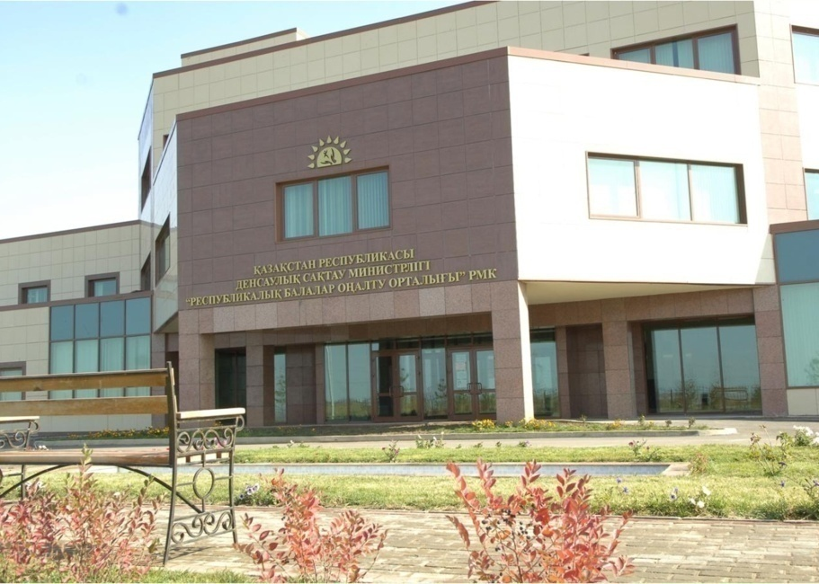
АО «Республиканский детский реабилитационный центр»

Slide 14
Приоритетные направления развития
Информация о центре
Основные направления работы:
комплексная коррекция двигательных, психо- эмоциональных, речевых нарушений, приводящих к социальной дезадаптации детей с нейроэндокринной и психоневрологической патологиями;
Основные принципы работы:
интегративная форма комплексной реабилитации детей с ограниченными возможностями, включающая сочетание нескольких наук: медицина, педагогика, психология и психофизиология, биофизика, культурология и социальная медицина;
АО “Республиканский детский реабилитационный центр

Slide 15
Основные составляющие системы, обеспечивающие эффективное функционирование АО «РДРЦ»
Совершенствование организационной системы
Подготовленные медицинские кадры
Обеспечение: финансовое, ресурсное, правовое и т.д.
Эффективное функционирование Центра

Slide 16





Стационар
306
коек
Платное отделение - 6
Психо-неврологическое койки - 260
Нейро-эндокринологические койки - 40
Персонал
11%
17%
Врачи
Средний
Медицинский персонал
21%
12%
Педагогический персонал
Младший медицинский персонал
649 человек
45%
Прочие

Slide 17
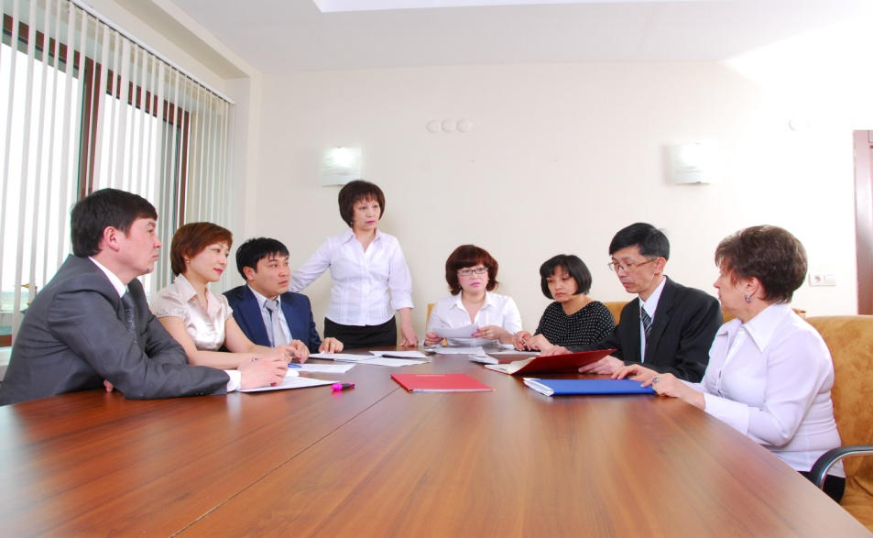

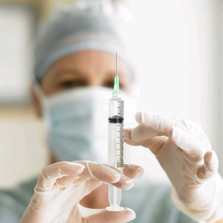
В центре работают 5 докторов мед. наук,
9 кандидатов мед. наук, 1 канд.технических наук, из них имеют звание доцента -2
Категорированность сотрудников

Slide 18
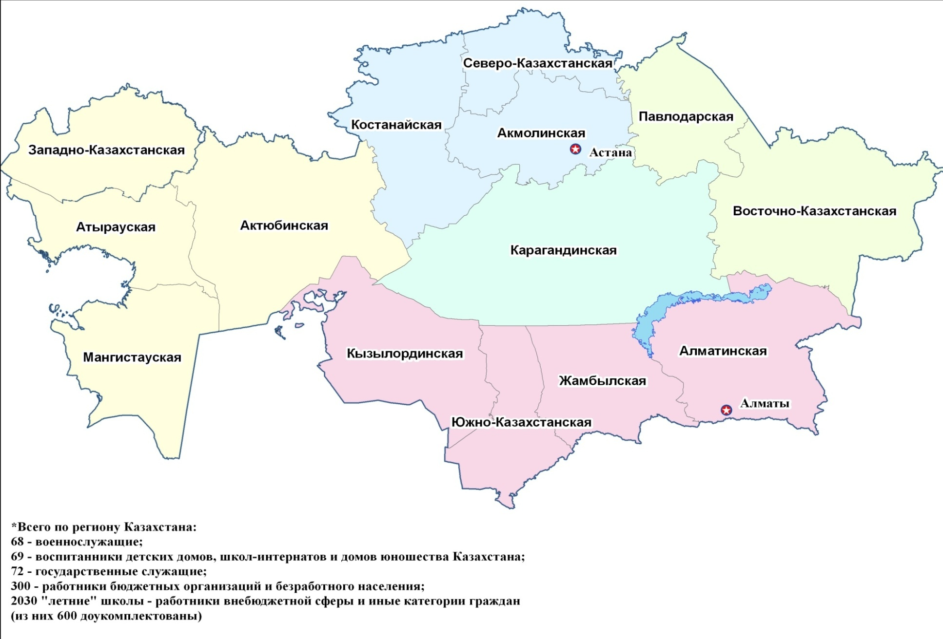
Количество пролеченных детей по регионам 2008-2010г
421- 4,4%
390-4,1%
400-4,2%
540-5,6%
449-4,7%
1737-18,1%
418-4,4%
522-5,4%
548-5,7%
769-7,8%
412-4,3%
342-3,6%
394-4,1%
592-6,2%
960-10,2%
686-7,2%

Slide 19
Количество пролеченных детей

Slide 20
Структура пролеченных больных по нозоологиям

Slide 21
Организация процесса комплексной реабилитации
Командная оценка пациентов при выписке
Оценка результатов реабилитации
по международным шкалам
- Шкала спастичности Ашфорта
- Шкала GMFCS
- 100% психо-эмоциональная шкала
- Шкала бытовой адаптации и самообслуживания
-Оценка динамики двигательных нарушений
Реабилитация
Оказание качественной и безопасной медицинской помощи
Применение инновационных технологий
Применение навыков бытовой адаптации и самообслуживания
Обучение пациентов и семьи (школа мам, школа диабета)
Командная оценка пациента при поступлении
Определение реабилитационного потенциала
Выставление цели реабилитации
Назначение индивидуальной программы реабилитации

Slide 22
Комплексная реабилитация состоит:
Медицинская
Диагностические,
консультативные услуги
Лечебные услуги
Применение инновационных методов лечения
Педагогическая
Логопедическая, дефектологическая, психологическая коррекция
Монтессори-терапия
Общеобразовательный процесс в школе,
музыкотерапия,
игротерапия
Социальная
Коррекционно-развивающее обучение и воспитание пациентов
эрготерапия,
автодром,
работа в различных мастерских (швейная, столярная, парикмахерская).
Ортезирование.

Slide 23
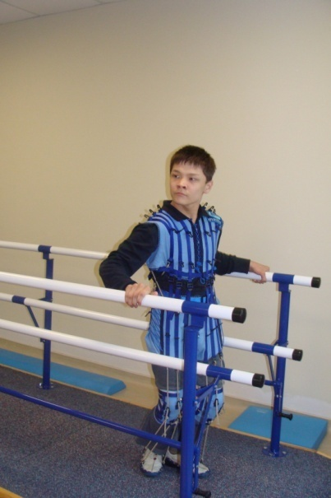
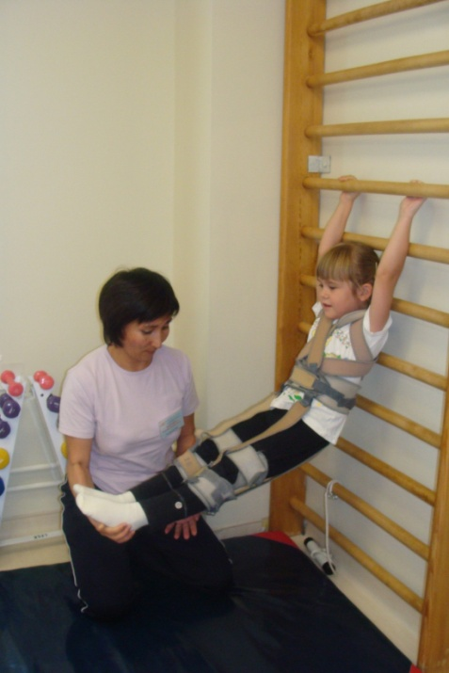
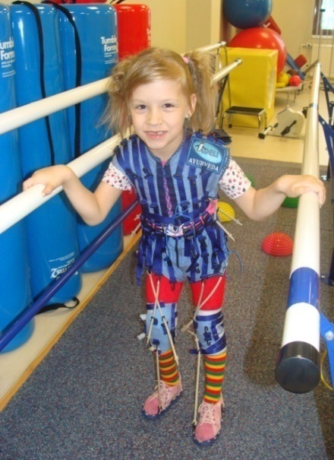
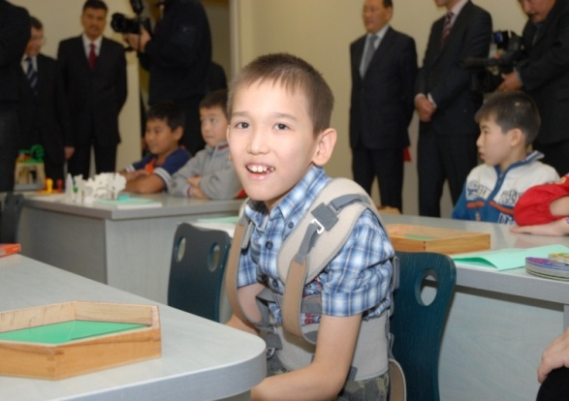
Инновации
Лечебные костюмы «Адели» и «Гравистат» (метод биомеханической динамической проприоцептивной коррекции) предназначены для лечения расстройств движения.
Принцип действия костюма основан на выработке организмом рефлекторной реакции в ответ на внешнее воздействие.
охват нуждающихся в данном виде лечения – 100%

Slide 24
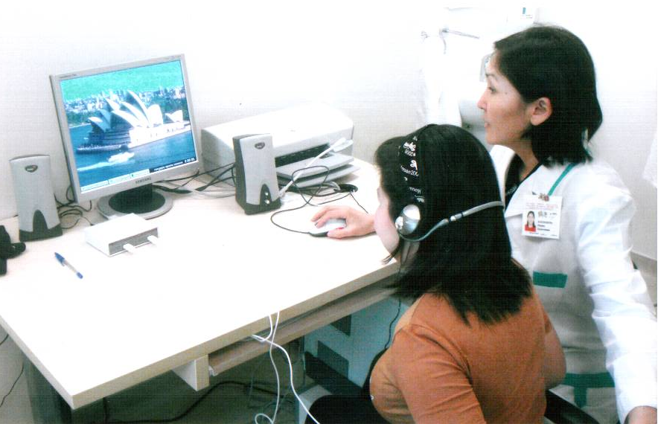
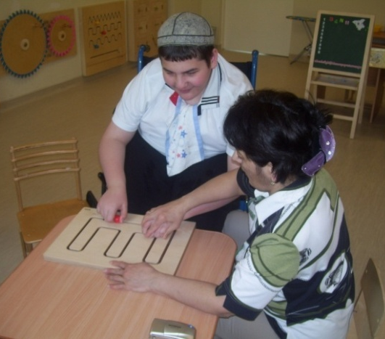
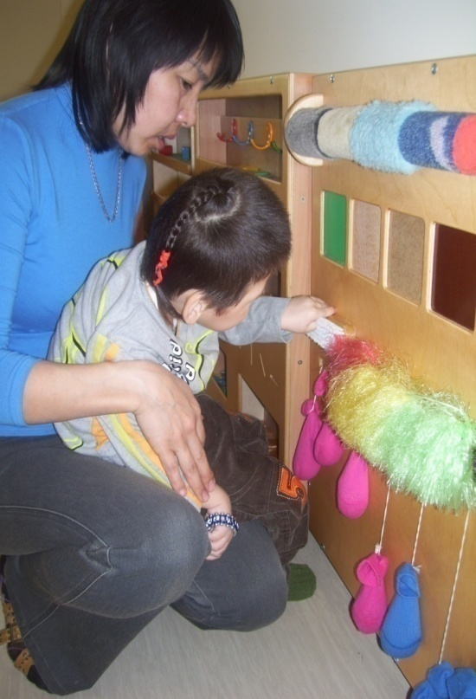
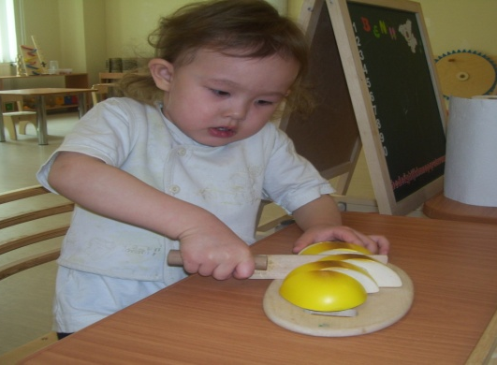
Инновации
Метод БОС-логопедии – современный, высокоэффективный метод логопедической коррекции, дающий возможность использования огромных внутренних резервов человеческого организма.
Бос- «Кардио» формирует диафрагмально-релаксационное дыхание (ДРД)
Бос- «Кардио-Лого» проводит коррекцию речевых нарушений
Использование системы Монтессори-терапии в реабилитации детей с ограничением жизнедеятельности и социальной недостаточностью с учетом сензитивных периодов ребенка и с применением оригинальных приемов для развития органов чувств и движений широко применяется в мировой практике. Необходимость применения Монтессори-терапии в реабилиталогии объясняется прежде всего тем, что она доступна ребенку даже с самым тяжелым диагнозом.

Slide 25
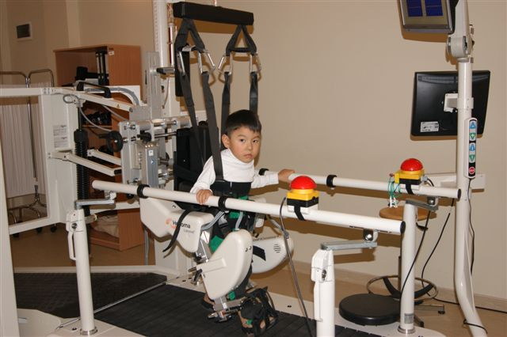
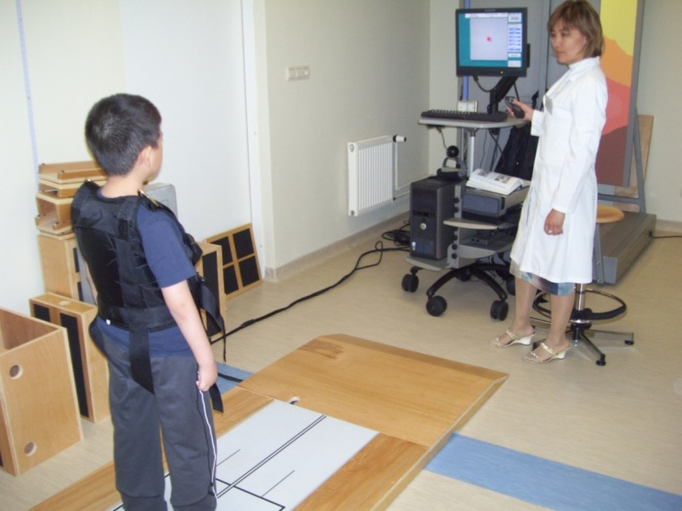
Инновации
Pediatric Lokomat – первая система в мире, которая позволяет осуществлять локомоторную терапию с помощью роботизированных ортезов на беговой дорожке у детей. Pediatric Lokomat гарантирует оптимальную настройку и комфорт для каждого ребенка. Уменьшенные роботизированные ортезы ходьбы сохраняют все преимущества полноразмерного Lokomat. Специальные ремни безопасности и манжеты обеспечивают оптимальную настройку и безопасное использование комплекса у детей разного возраста и уменьшают вероятность кожного раздражения. Комплекс Lokomat может использоваться с детскими или стандартными ортезами нижних конечностей.
Постурография и стабилометрия – диагностика и лечение пациентов с нарушением равновесия и координации. Проводится на уникальном, не имеющем аналогов в Казахстане, высокотехнологичном аппарате «Постурограф» (BALANSE MASTER). Методики проведения контролируются компьютерным программированием.
Были обследованы и проведены реабилитационные упражнения в 2008 году – 298 детям, в 2009 г - 494 детям, за 2010 год – 539 детям. Ежегодно у 40-50% детей нормализовались динамические показатели, улучшение показателей координации и равновесия у 40-45% детей.

Slide 26
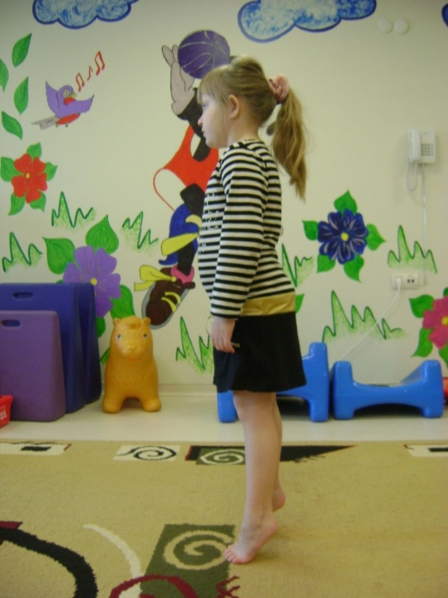
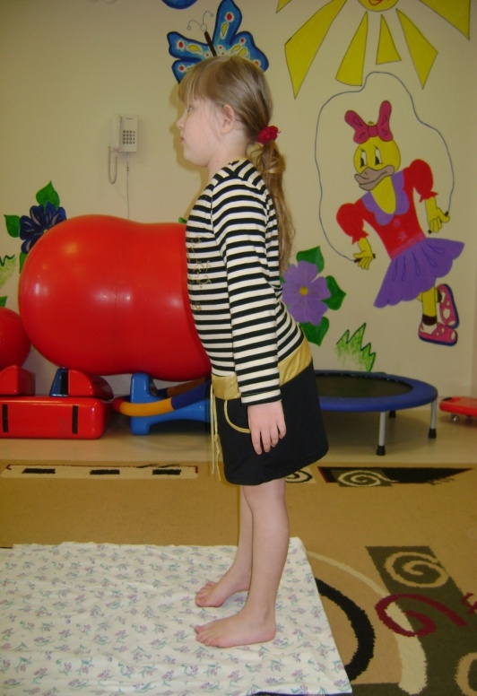
Инновации
Применение ботулотоксина типа А (Диспорт®) разработан для устранения ходьбы на цыпочках (эквинус – «конская стопа») – одной из самых распространенных проблем, возникающих при спастичности у маленьких детей, страдающих церебральным параличом. Действие ботулотоксина заключается в блокировании передачи сигналов с нерва на соответствующую
этому нерву мышцу,
в результате
чего устраняется
избыточная
напряженность
спастичных мышц.
Ботулотоксин действует местно на мышцы и устраняет спастичность, что обеспечивает более правильный рост развивающихся мышц. Увеличение длины спастичной мышцы снижает риск развития контрактуры, уменьшает потребность в хирургическом вмешательстве и повышает шансы нормального двигательного развития.

Slide 27
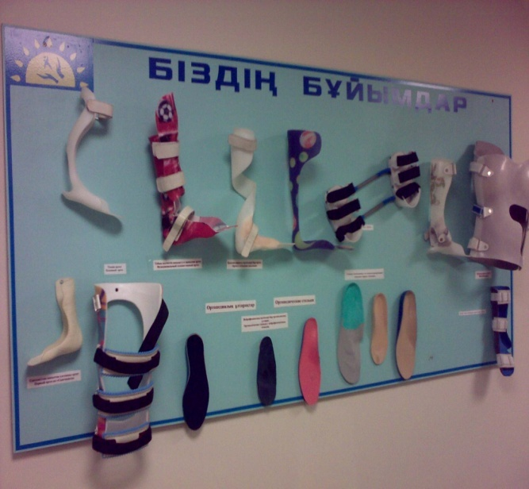
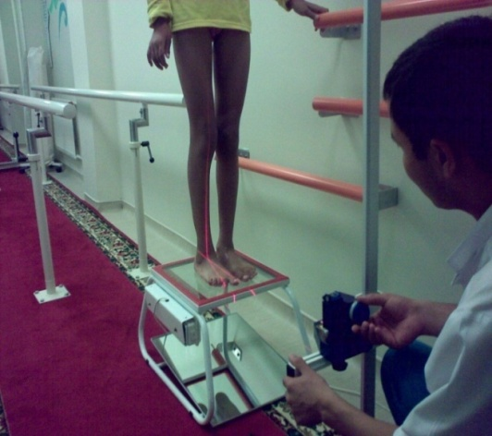
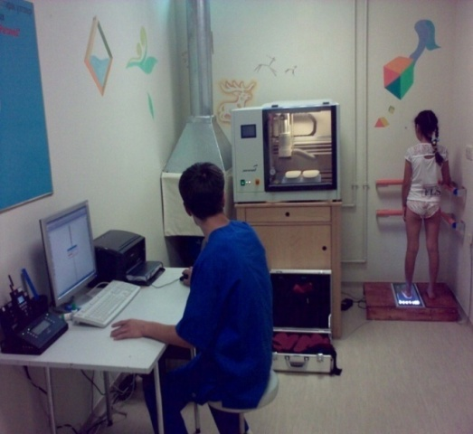
Ортезирование
Термин – "ортез" (греч. orthos- прямой) - техническое средство, применяемое для фиксации, разгрузки, коррекции, активизации функций, косметики при патологических состояниях сегментов конечностей и туловища.
Количество ортезтированных детей 2008-2010 гг
Ортезирование является одним из важных этапов лечения, а также физической и социальной реабилитации больных с заболеваниями опорно-двигательного аппарата.
В ТОО все ортопедические изделия собираются индивидуально и предназначены для конкретных целей
Всего получили ортезы 4044 детей

Slide 28
Исходы лечения 2007- 2010 гг.

Slide 29
Научная и образовательная деятельность
на базе Центра с 2008 года проводится специализация и усовершенствование медицинских кадров по следующим специальностям: невропатология, медицинская реабилитология, сестринское дело.
для специалистов РДРЦ и регионов с 2009 года проведено 5 мастер-класса (Великобритания, Израиля, Россия);
с 2011 года издается журнал «Вопросы реабилитологии»;
получены инновационные патенты на изобретение №23349 от 04.11.2010г.; №23351 от 26.01.10г.;
для поддержания лидерских позиций на рынке реабилитационных услуг выиграны 2 гранта на сумму 116 млн.тенге.

Slide 30
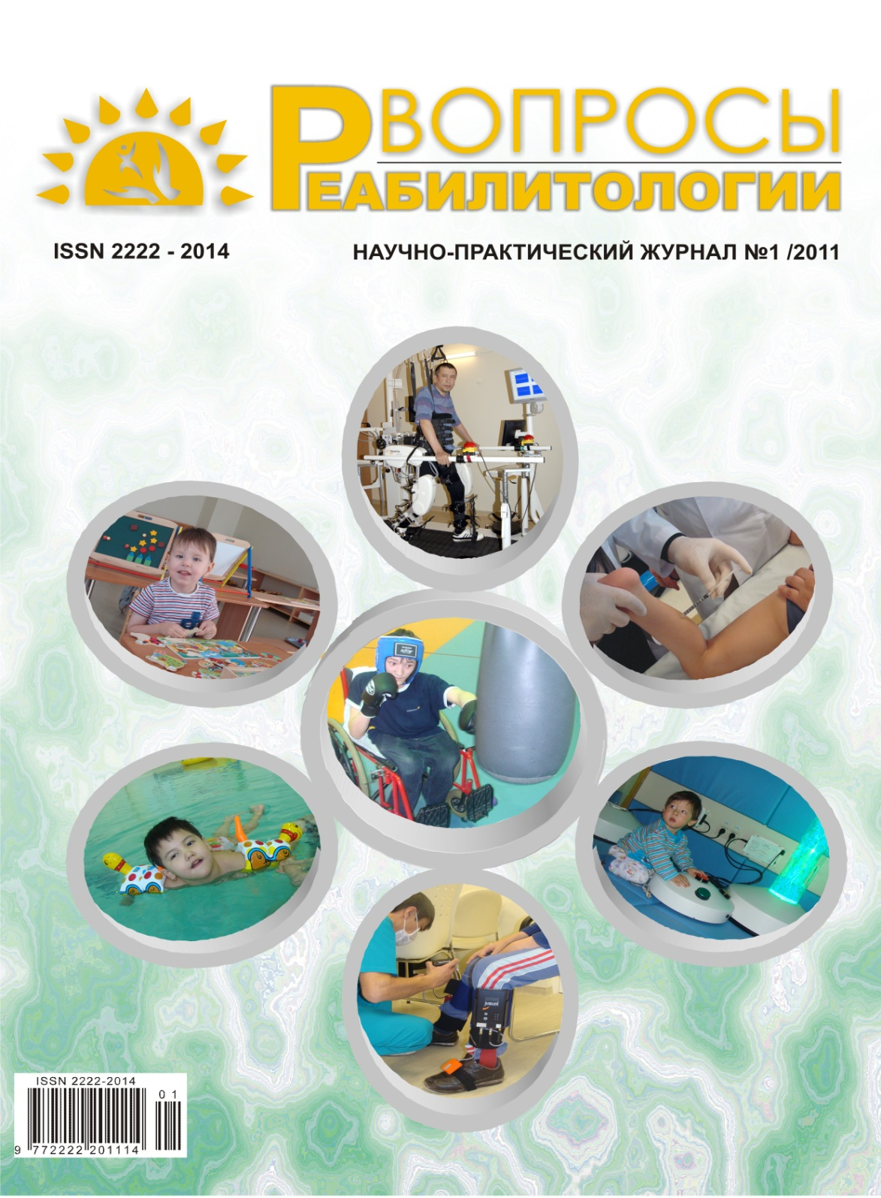
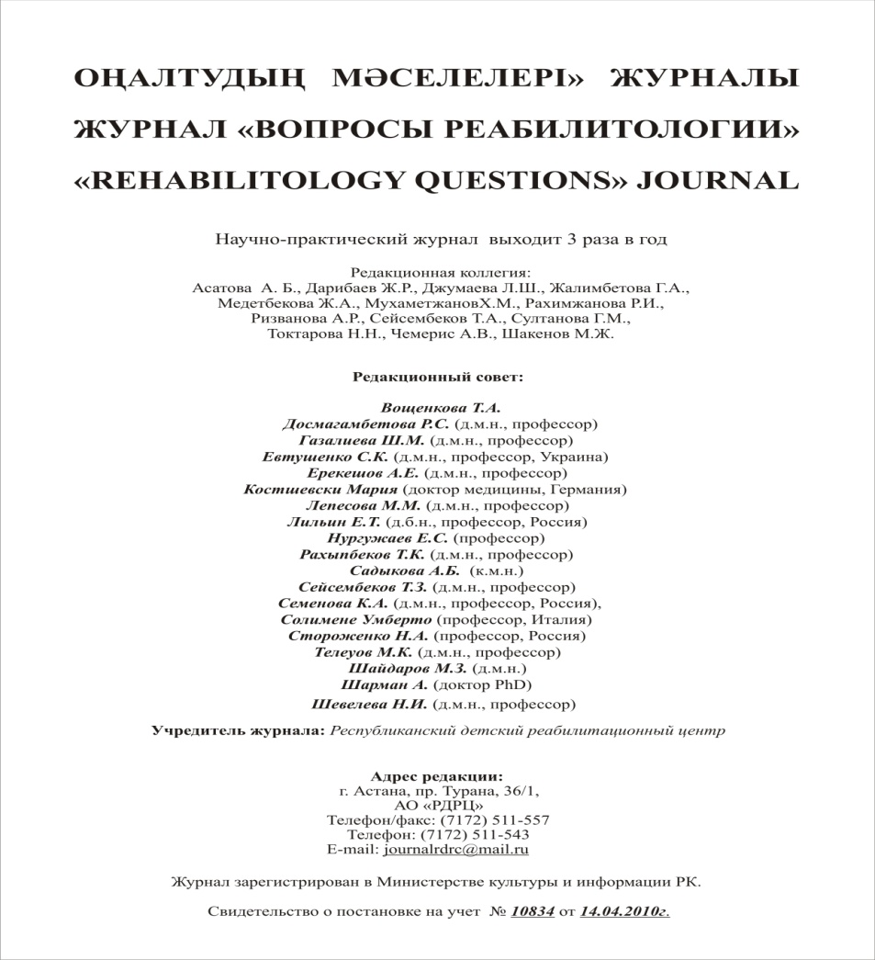
Во 2-ом полугодии т.г. издан первый номер научно-практического журнала «Вопросы реабилитологии», призванного объединить научные направления реабилитационной помощи в Казахстане.

Slide 31
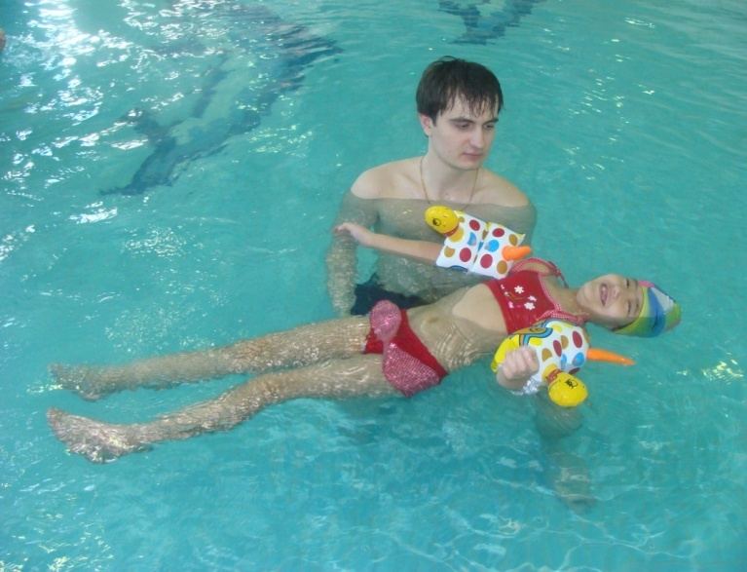
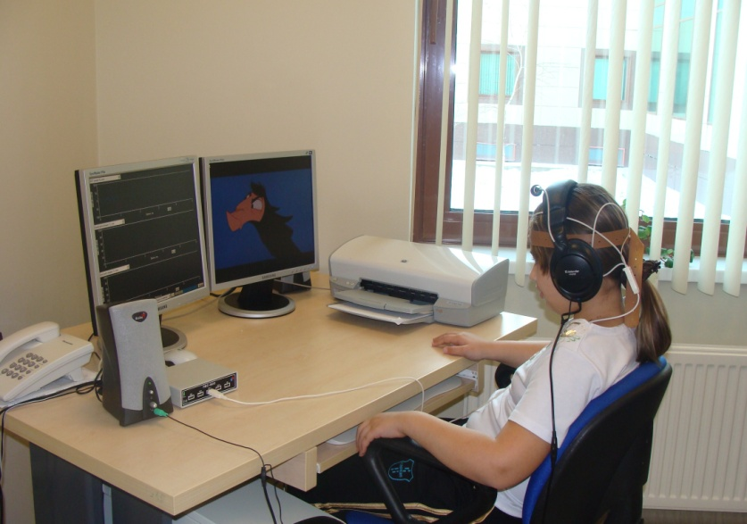
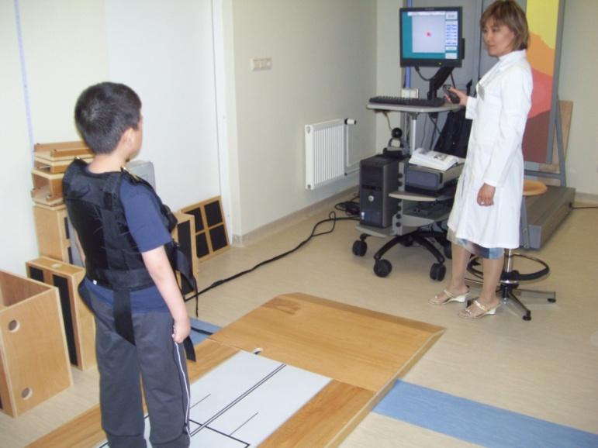
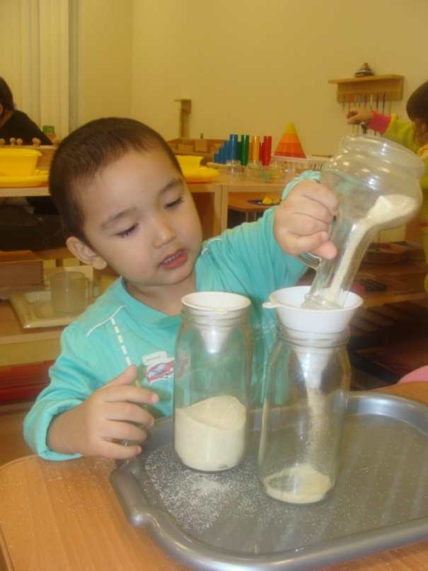
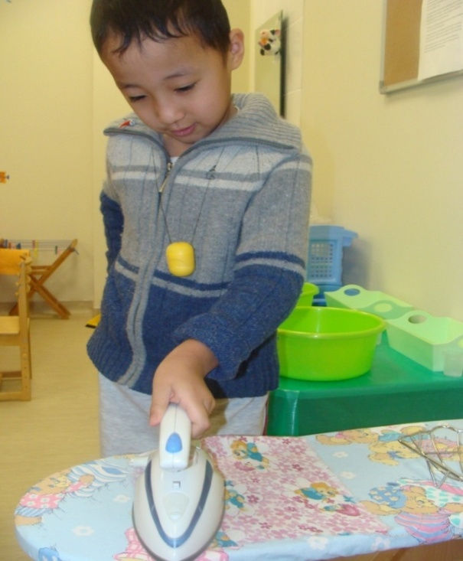
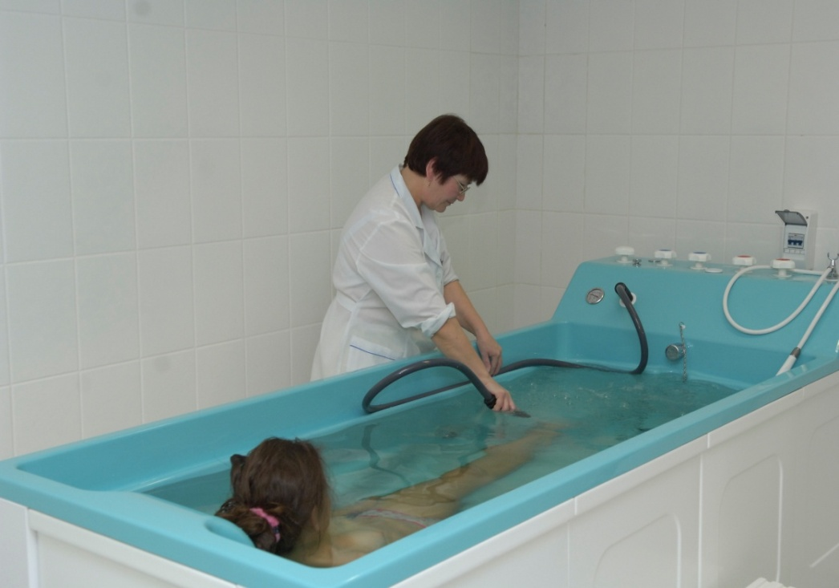
Благодарю за внимание! Можете задавать вопросы…..

